Slide 1
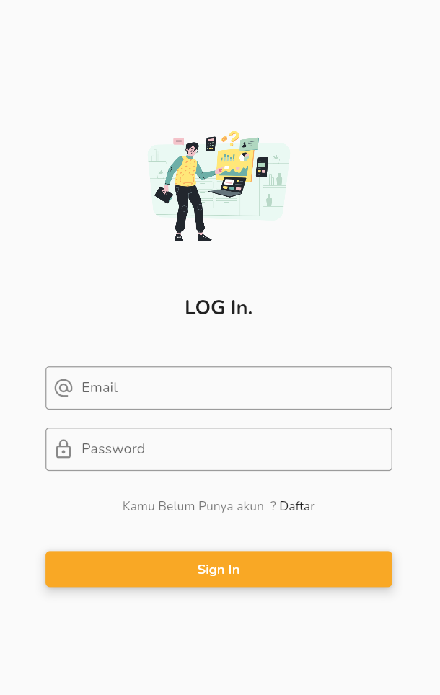
Proyek Vigenesia: Sebuah Inovasi di Bina Sarana Informatika
Selamat datang, mahasiswa BSI! Hari ini kita akan membahas proyek Vigenesia, sebuah proyek inovatif yang menggabungkan teknologi terkini untuk menciptakan aplikasi yang bermanfaat.

Slide 2
Anggota Tim:
Anngi Atmojo
Wanda Eka S
Dimas Chikal Prayoga

Slide 3
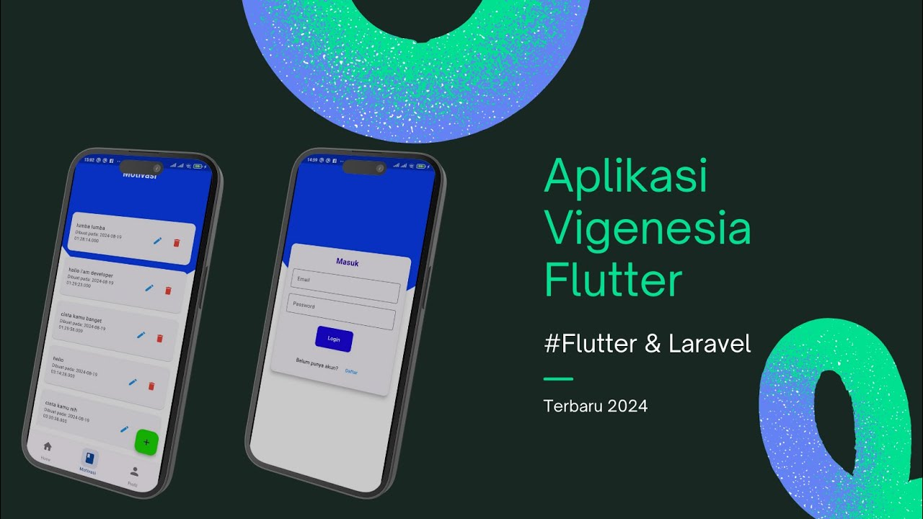
Pendahuluan: Latar Belakang Proyek
Projek Vigenesia adalah inisiatif yang dirancang untuk melatih mahasiswa UBSI dalam mengembangkan aplikasi berbasis layanan web dan mobile. Melalui proyek ini, mahasiswa diajarkan untuk mengintegrasikan teknologi terkini seperti Flutter, CodeIgniter, dan Ngrok guna menciptakan solusi digital yang responsif dan efisien. Tujuannya adalah membangun kemampuan teknis, kolaborasi, dan pemahaman mendalam tentang konsep RESTful API, yang relevan dengan kebutuhan industri digital saat ini.

Slide 4
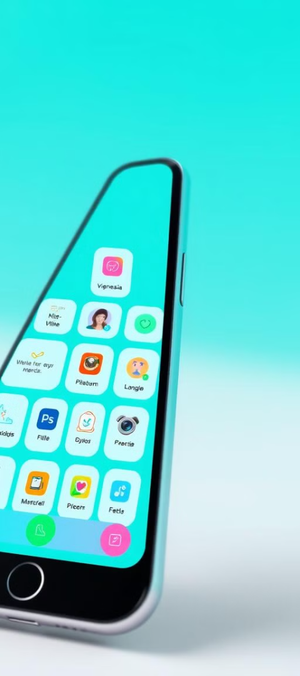
Mengenal Vigenesia: Sebuah Platform Inovatif
Vigenesia adalah...
Platform Vigenesia...
Vigenesia adalah proyek pengembangan aplikasi berbasis layanan web yang dirancang untuk melatih mahasiswa dalam menggunakan teknologi modern seperti Flutter dan CodeIgniter.
Platform Vigenesia adalah kombinasi dari teknologi front-end dan back-end berbasis Flutter, CodeIgniter, serta Ngrok untuk mendukung pengembangan aplikasi yang dinamis dan terhubung ke jaringan global.

Slide 5

Flutter: Teknologi Masa Depan untuk Pengembangan Aplikasi
Flutter adalah framework open-source buatan Google yang digunakan untuk membangun aplikasi multiplatform (Android, iOS, web, dan desktop) dengan satu basis kode. Dengan menggunakan bahasa pemrograman Dart, Flutter memungkinkan pengembangan aplikasi yang cepat, memiliki performa tinggi, dan antarmuka yang menarik.

Slide 6

Manfaat Proyek Vigenesia bagi Mahasiswa
Pengembangan Keterampilan
Peningkatan Kemampuan Kolaborasi
Mahasiswa memperoleh pengalaman langsung dalam menggunakan teknologi terkini seperti Flutter dan CodeIgniter untuk membangun aplikasi.
Proyek ini melatih mahasiswa untuk bekerja dalam tim, menyelesaikan masalah secara bersama, dan membangun aplikasi secara kolaboratif sesuai dengan standar industri.

Slide 7
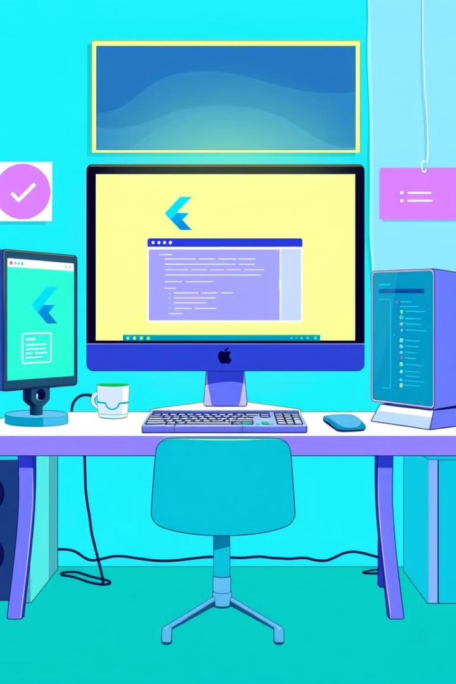
Software yang Dibutuhkan untuk Proyek Vigenesia
Flutter
1
2
IDE (Android Studio/VS Code)
Codeigniter
3

Slide 8



Komponen-komponen dalam Proyek Vigenesia
CodeIgniter
Flutter
Berperan sebagai framework back-end yang digunakan untuk mengelola database, membangun RESTful API, dan menangani logika aplikasi di server.
Berfungsi sebagai framework front-end untuk mengembangkan antarmuka aplikasi yang menarik, interaktif, dan dapat berjalan di berbagai platform.

Slide 9
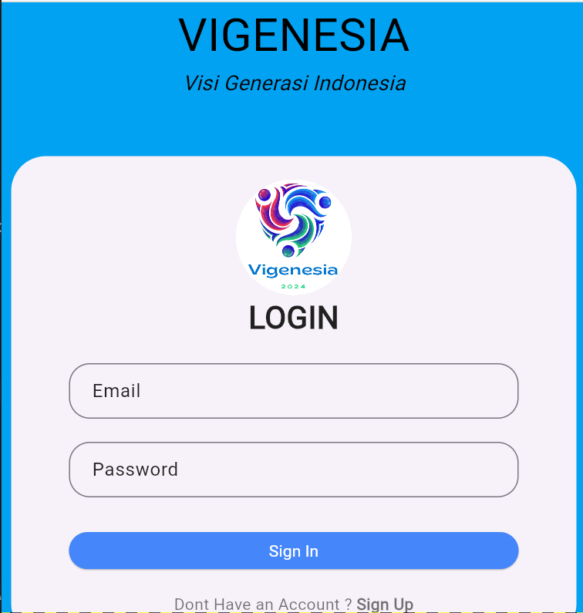


Tampilan Proyek Vigenesia
Halaman Login
Halaman ini berfungsi sebagai gerbang awal bagi pengguna untuk memasukkan kredensial dan mengakses aplikasi secara aman.
Halaman Utama
Halaman ini menampilkan fitur utama aplikasi, memberikan akses mudah ke berbagai layanan dan informasi yang tersedia.

Slide 10

Kesimpulan
Proyek Vigenesia adalah inisiatif pembelajaran yang mengintegrasikan teknologi modern untuk mengasah keterampilan teknis dan kolaboratif mahasiswa UBSI. Jika proyek ini berjalan lancar, hasilnya akan memberikan pengalaman berharga dalam pengembangan aplikasi berbasis layanan web, membangun kepercayaan diri mahasiswa untuk menghadapi tantangan industri teknologi, serta menghasilkan solusi digital yang relevan dan inovatif.

